Slide 1
El acceso a la información para potenciar el trabajo periodístico e investigar la corrupción
Aramís Castro Reportero y Coordinador de la Red Investigativa Regional de Ojo-Publico.com
@aramis19

Slide 2
Aptitudes y experiencia
Visibilización
Necesidad de fiscalizar al gobierno desde la ciudadanía y el periodismo
DATOS PÚBLICOS Y ABIERTOS
Iniciativas ciudadanas

Slide 3
Nombre del proyecto
Portal de Transparencia MUNICIPAL: situación actual y deficiencias.
Revisión a los portales permitió:
Menos del 8% de las municipalidades tienen formularios digitales para realizar pedidos de acceso a a información.
El 23% de las municipalidades tienen habilitado y actualizado el registro de visitas a la entidad.
De las 10 municipalidades con mayor presupuesto 2018, solo 2 (Surco y San Isidro) tienen formularios online para pedidos de acceso a la información.
Apenas 5 de las 42 municipalidades analizadas cuentan con una sección de datos abiertos para el acceso de los ciudadanos

Slide 4
La ley de Transparencia (Ley N° 27806)
¿Qué nos permite el acceso a la información de datos públicos?

Slide 5
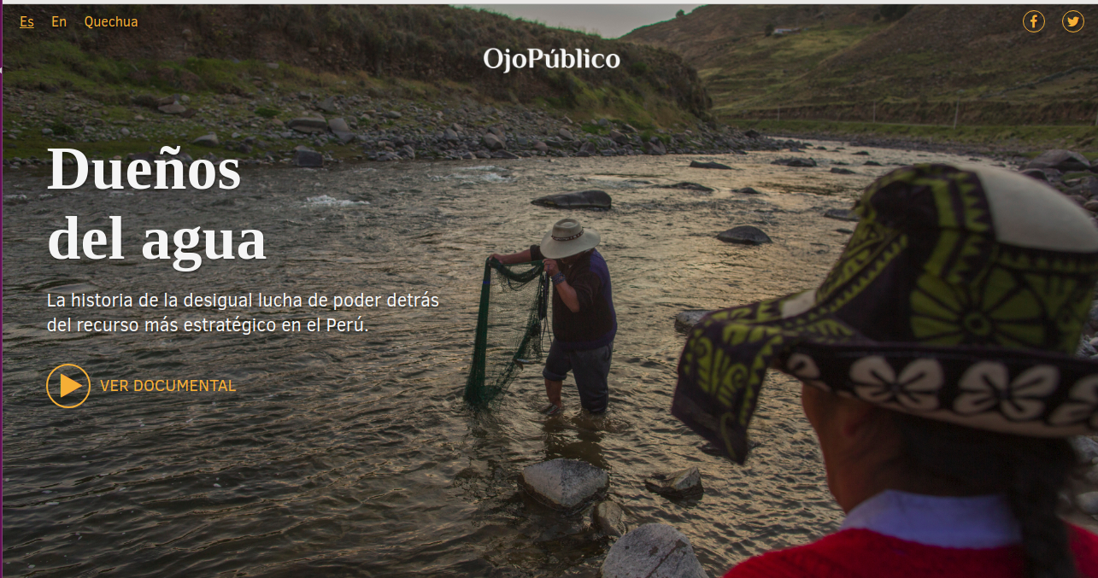
https://duenosdelagua.ojo-publico.com/

Slide 6
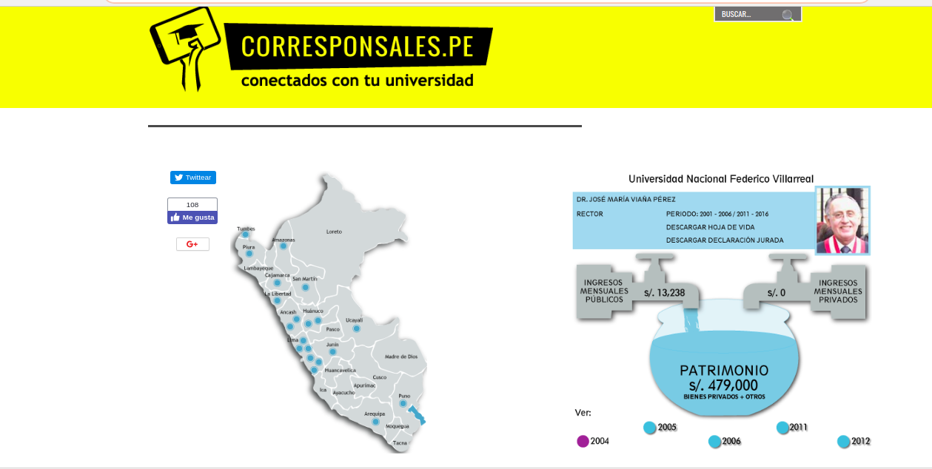
http://corresponsales.pe/declaraciones-juradas

Slide 7
México
https://aristeguinoticias.com/0911/mexico/la-casa-blanca-de-enrique-pena-nieto/

Slide 8
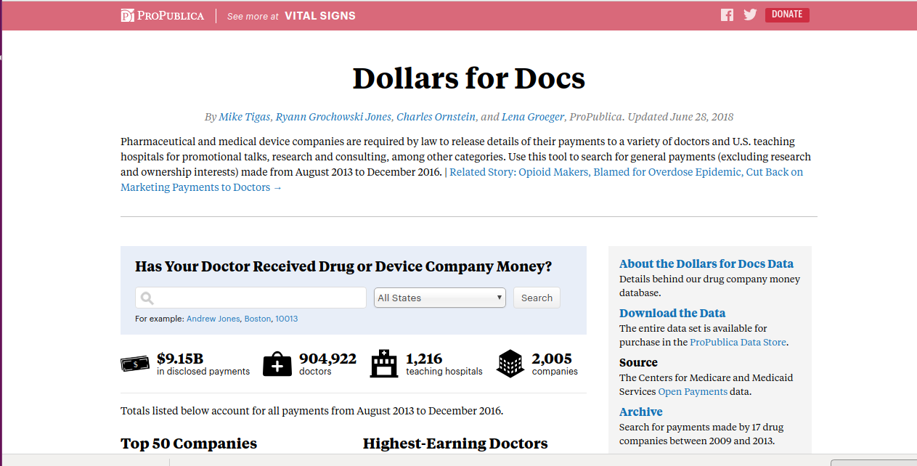
Estados Unidos
https://projects.propublica.org/docdollars/

Slide 9
Comunidades datos abiertos en el mundo
Hack Hackers
Partido Pirata
Comunidad de datos abiertos que cuenta con capítulos en todo el mundo.
https://hackshackers.com/
Movimiento de software libre con especial preocupación política y cultural.
https://wiki.partidopirata.com.ar/Bases_de_Acci%C3%B3n_Pol%C3%ADtica

Slide 10
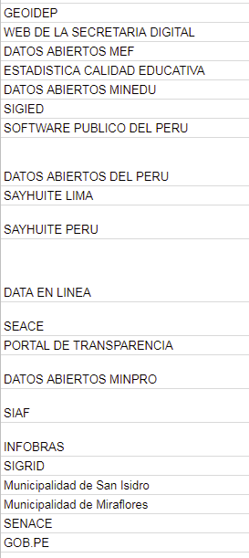
5) ¿Qué plataformas tenemos para extraer y trabajar los datos?
Tableau
Herramienta gráfica, de paga pero ofrece prueba gratuita y descarga libre para estudiantes.
Highcharts
Herramienta JS predeterminada. Tiene adecuada documentación.
D3.JS
Librería JS que actúa como un lienzo con cualquier tipo de data.
https://hub.mybinder.org/user/binder-examples-r-48ddyqv2/edit/damelo.R

Slide 11
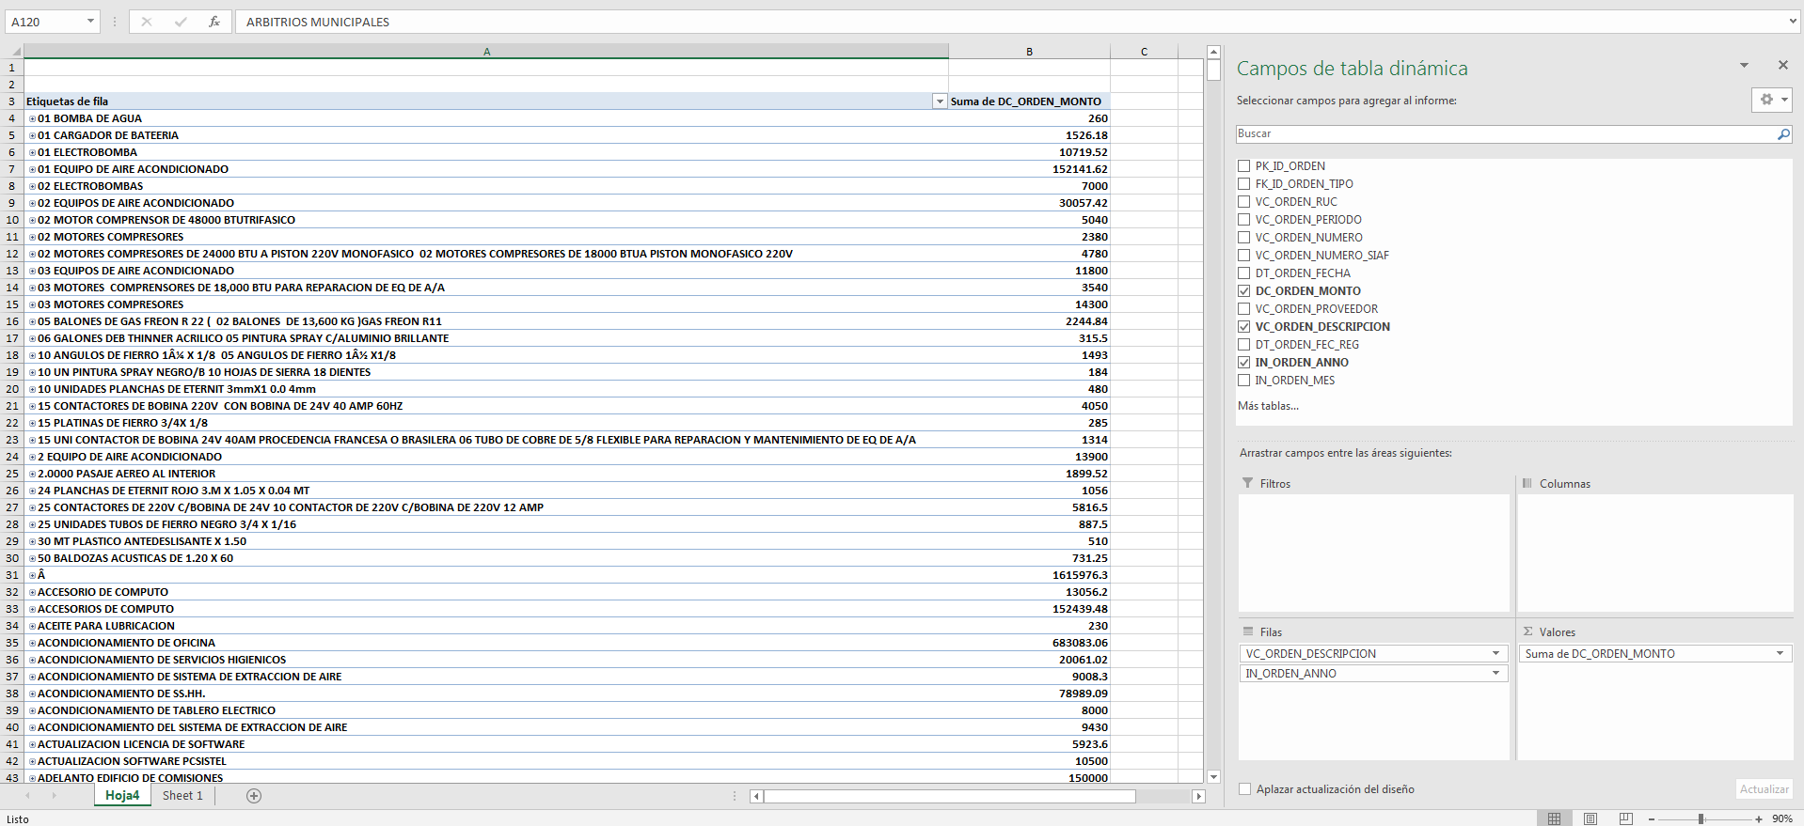
Hay que convertir los números en Datos -> texto en columnas

Slide 12
Ejercicio con datos públicos:
http://apps5.mineco.gob.pe/transparencia/Navegador/default.aspx
http://apps5.mineco.gob.pe/proveedor/
https://prodapp2.seace.gob.pe/seacebus-uiwd-pub/buscadorPublico/buscadorPublico.xhtml http://manolo.rocks/
Portales de transparencia regionales / Ministerios

Slide 13
Gracias
Aramís Castro

